Slide 1
Przygotowanie do sakramentu bierzmowania
Dziś jest 05.09.2014
Do wakacji pozostało 295dni

Slide 2
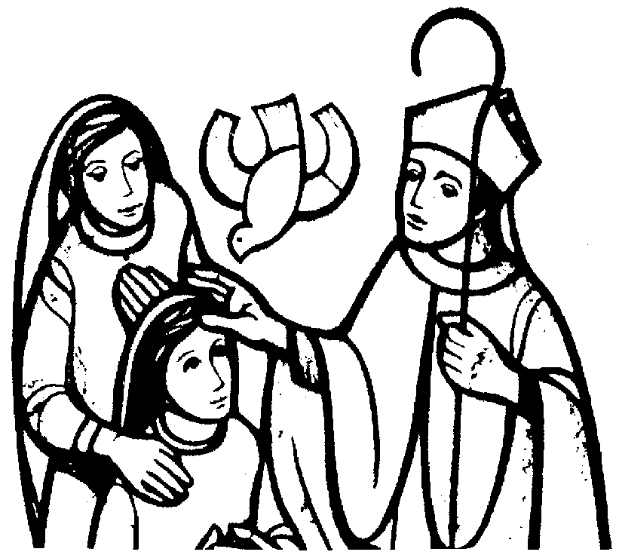
Co to jest bierzmowanie?
Podręcznik, str. 10

Slide 3

Dary Ducha Świętego

Slide 4
Do czego zobowiązywaliśmy się przyjmując ten sakrament? Co znaczy wierzyć?
Pragniemy, aby Duch Święty, którego otrzymamy umocnił nas do mężnego wyznawania wiary i postępowania według jej zasad

Slide 5
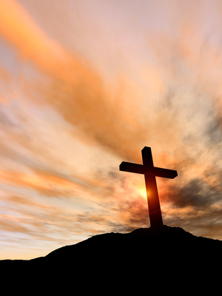
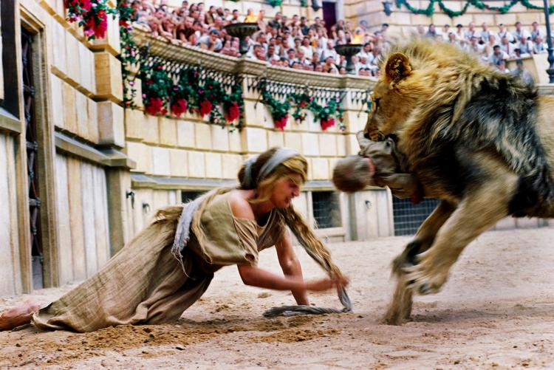
Spójrz na tych, którzy wierzyli…
Zwłaszcza w obliczu krzyża
I prześladowań
Kadr z filmu „Quo vadis”
Fot. © Spectral-Design – Fotolia.com

Slide 6
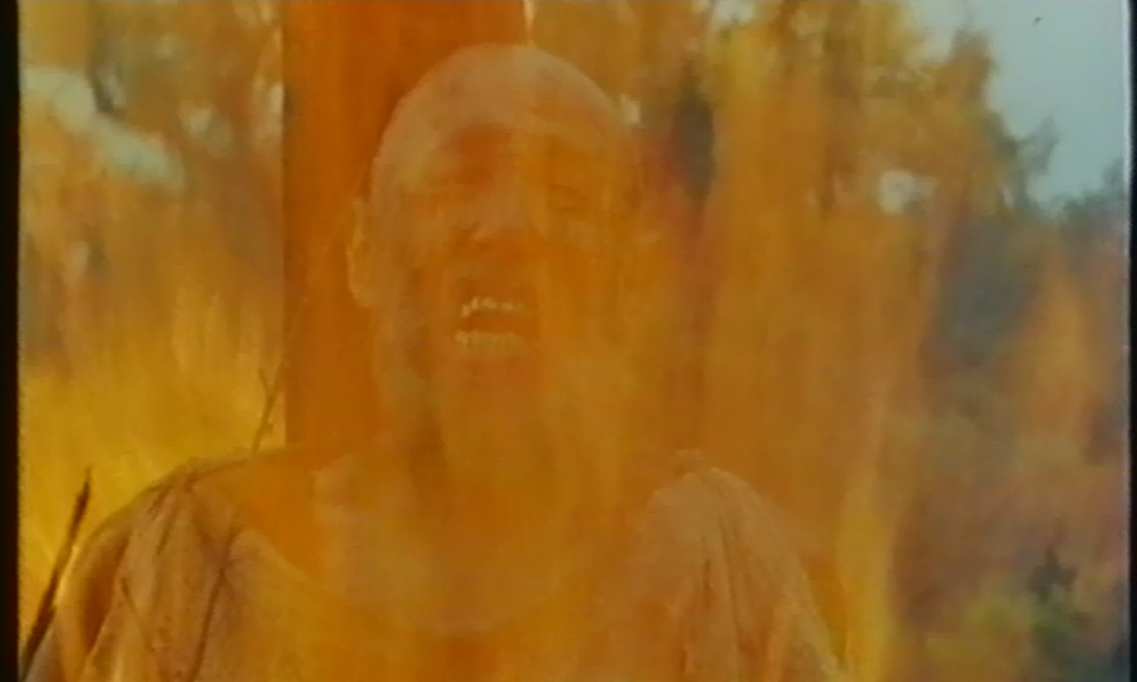
Dlaczego więc w Niego wierzyli, mimo groźby śmierci?
Kadr z filmu „Quo vadis”

Slide 7
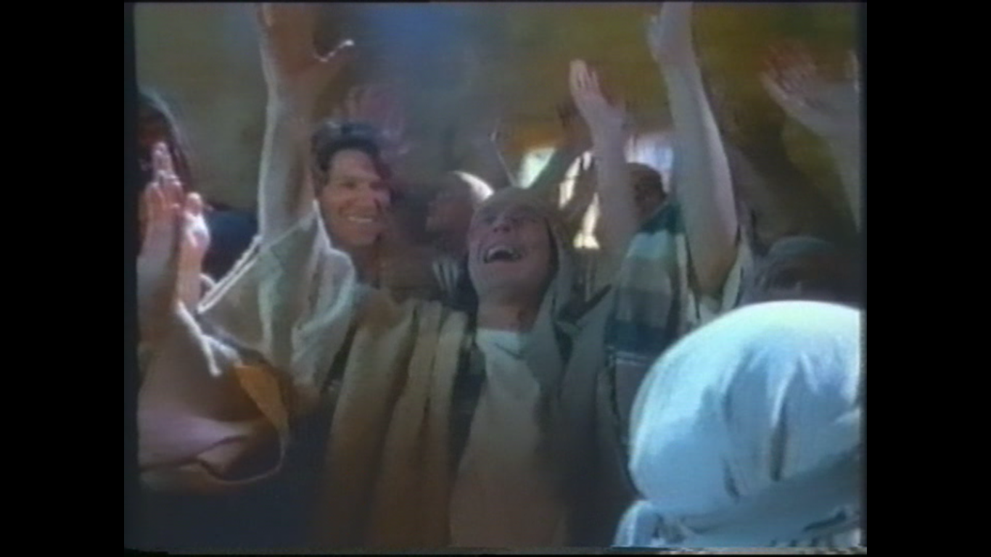
Jak to się zaczęło?

Slide 8
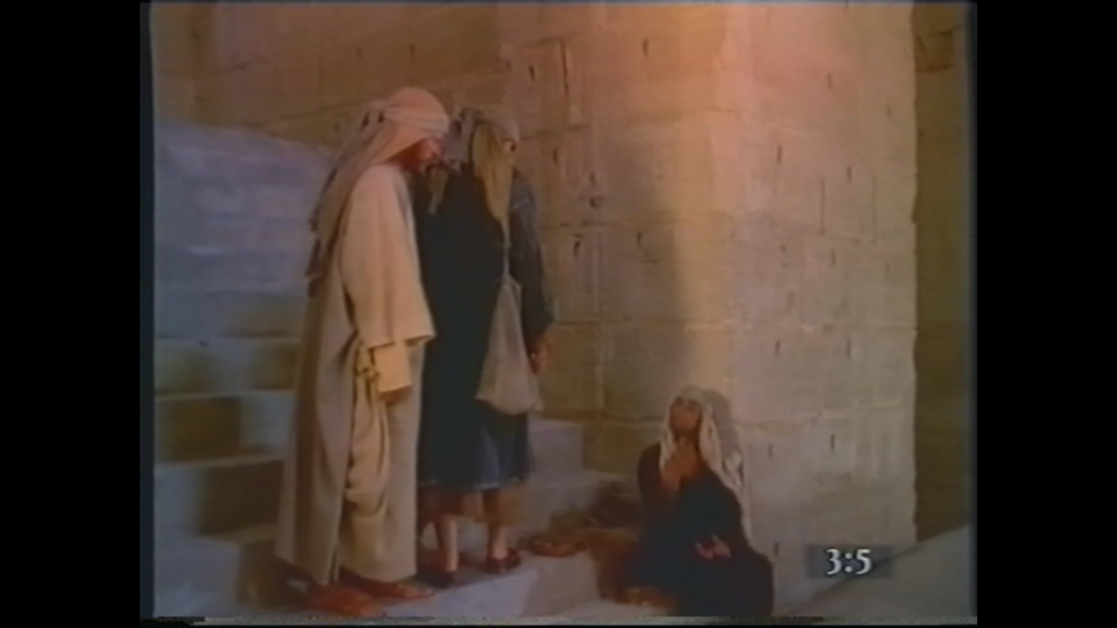
Moc jaką otrzymali wzbudzała różne reakcje

Slide 9
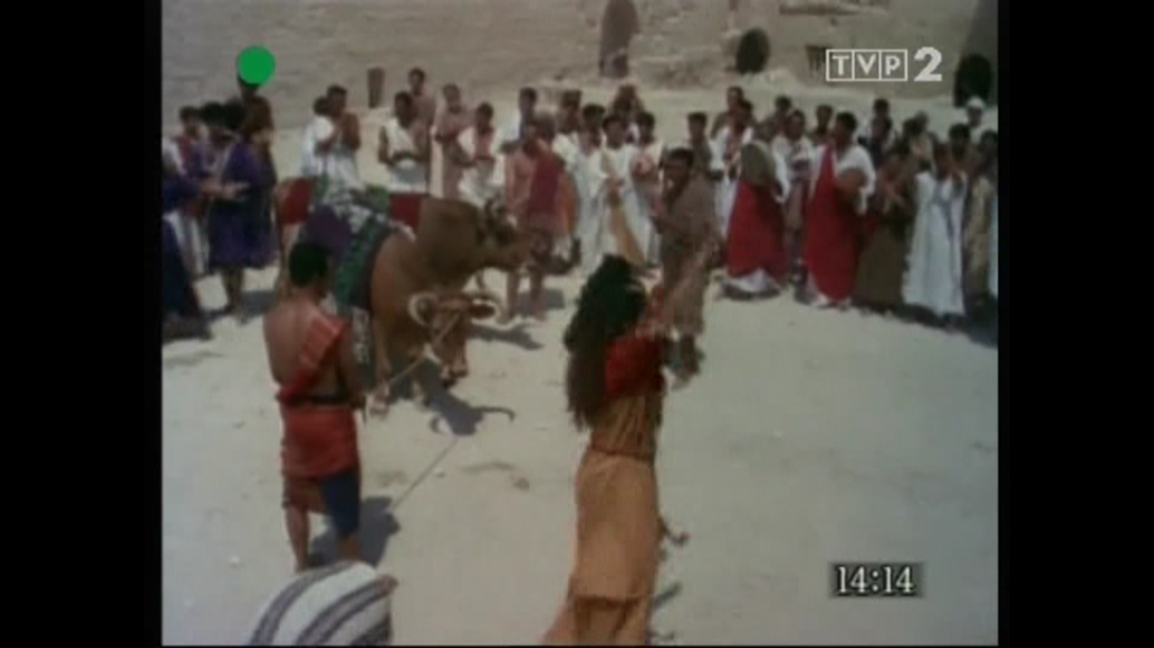
W Grecji…

Slide 10
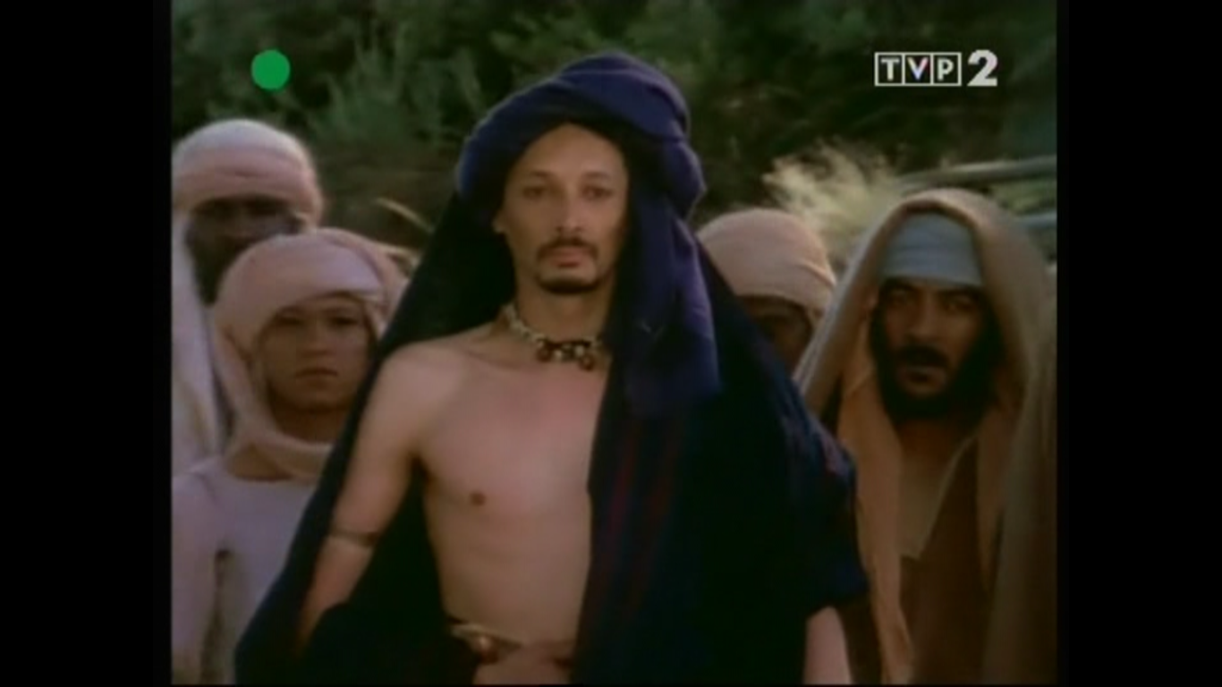
Szymon Mag…

Slide 11

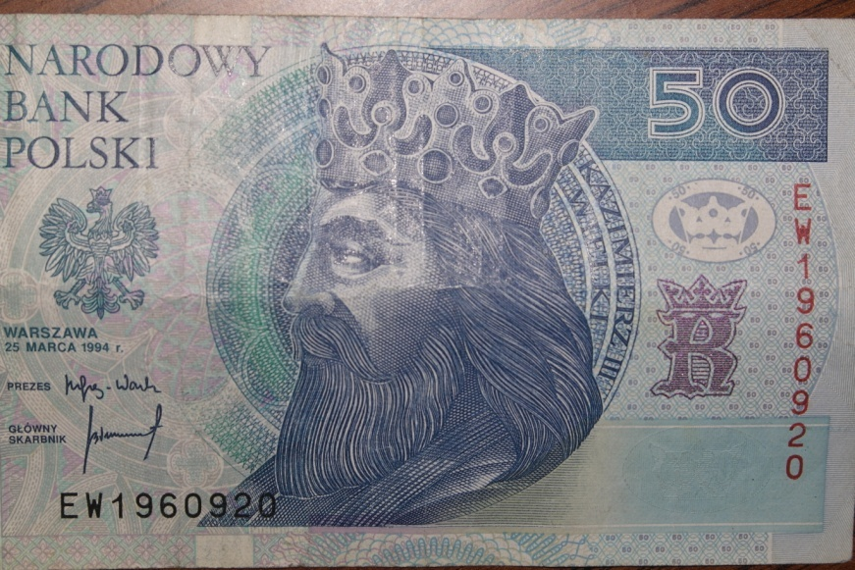
Powrót do czasów współczesnych
Czy Ty też chciałbyś „kupić” taką moc?
A może rodzice Ci kazali tu być?
Fot. © emese73 - Fotolia.com

Slide 12

A może po prostu…
Albo nie wiesz, na co Ci się może ten „kwitek” przydać
Lublin | Dnia 10.02.2012
ŚWIADECTWO CHRZTU
Imię i nazwisko | Barbara Iksińska
Imię i nazwisko ojca | Zenobiusz Iksiński
Wyznanie (obrządek) ojca | Rzymskokatolickie
Imię i nazwisko | Klaudia z.d. Igrekowska
Wyznanie matki | Rzymskokatolickie
Data i miejsce urodzenia | 15.12.1998 Lublin
Data i miejsce chrztu | 26.12.1998, parafia tutejsza.
Szafarz chrztu | Ks. Waldemar Przykładowski
Adnotacje w księdze chrztów
o bierzmowaniu de confirmatione (can. 895) | Bierzmowany w par. tut. 15.06.2014 r., imię „Cecylia”
o małżeństwie de matrimonio (can. 1122, 1685) | De matrimonio nulla adnotatio
Inne aliae (can. 535, n. 2, 1054) | Brak adnotacji
Idziesz bo wszyscy idą…
Fot. © Kamaga - Fotolia.com

Slide 13

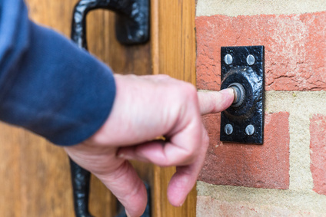
I w ten sposób sprowadzasz Boga
Do kawałka papieru…
Albo natrętnego, nieproszonego gościa…
Fot. © cbckchristine - Fotolia.com

Slide 14
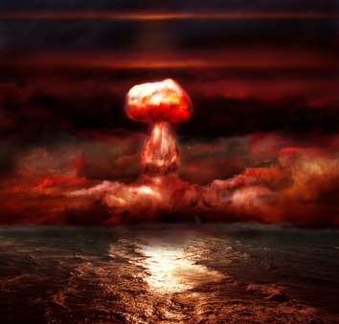
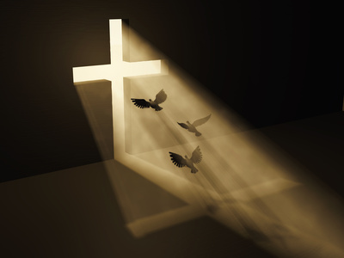
Tymczasem, wybór Boga, to wybór wizji świata
Pokój
Wojna
Fot. © Witold Krasowski – Fotolia.com
Fot. © Photobank - Fotolia.com

Slide 15
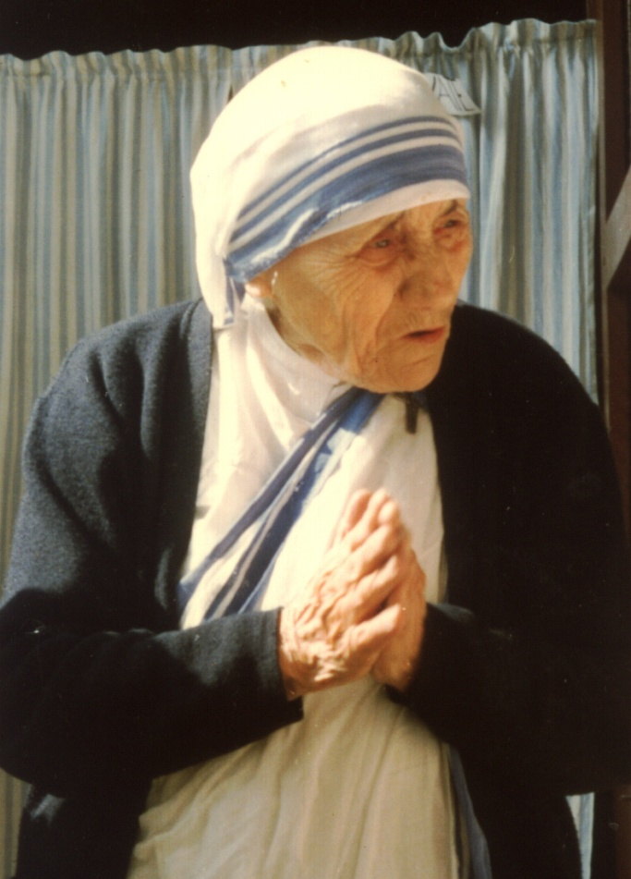

Niby to wszystko proste, ale aby coś osiągnąć, trzeba ciągle się doskonalić zarówno
w sprawności ciała
jak i sprawności ducha
Fot. © Oksana Kuzmina - Fotolia.com
Autor: Evert Odekerken
CC-BY-2.5
(http://creativecommons.org/licenses/by/2.5)], undefined

Slide 16
Jakiego dokonam wyboru?
Karty pracy str. 4
NOTATKA
Bierzmowanie to sakrament wtajemniczenia chrześcijańskiego, w którym Duch Święty umacnia chrześcijanina do mężnego wyznawania wiary i postępowania według jej zasad. Darami Ducha Świętego są: mądrość, rozum, rada, umiejętność, męstwo, pobożność i bojaźń Boża

